Slide 1

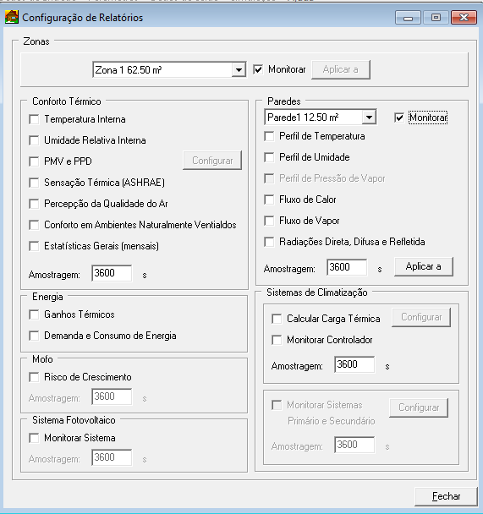

5. RELATÓRIOS DE SAÍDA
Conforto Térmico Energia Mofo Climatização Paredes RTQ
Introdução
O software Domus fornece um grande número de parâmetros para dados de saída. Tais informações devem ser solicitadas antes da execução da simulação.
ACESSO: menu principal Dados de Saída pela opção Configuração. Dentro de uma zona específica pode ser realizado o monitoramento de
Para habilitar o acesso aos parâmetros desejados o usuário deverá marcar a opção Monitorar na janela de configuração dos relatórios.

Slide 2
5. RELATÓRIOS DE SAÍDA
Conforto Térmico Energia Mofo Climatização Paredes RTQ
Introdução
O software Domus fornece um grande número de parâmetros para dados de saída. Tais informações devem ser solicitadas antes da execução da simulação.
ACESSO: menu principal Dados de Saída pela opção Configuração. Dentro de uma zona específica pode ser realizado o monitoramento de
Para habilitar o acesso aos parâmetros desejados o usuário deverá marcar a opção Monitorar na janela de configuração dos relatórios.

Slide 3
5. RELATÓRIOS DE SAÍDA
Conforto Térmico Energia Mofo Climatização Paredes RTQ
Introdução
O software Domus fornece um grande número de parâmetros para dados de saída. Tais informações devem ser solicitadas antes da execução da simulação.
ACESSO: menu principal Dados de Saída pela opção Configuração. Dentro de uma zona específica pode ser realizado o monitoramento de
Para habilitar o acesso aos parâmetros desejados o usuário deverá marcar a opção Monitorar na janela de configuração dos relatórios.

Slide 4
5. RELATÓRIOS DE SAÍDA
Conforto Térmico Energia Mofo Climatização Paredes RTQ
Introdução
O software Domus fornece um grande número de parâmetros para dados de saída. Tais informações devem ser solicitadas antes da execução da simulação.
ACESSO: menu principal Dados de Saída pela opção Configuração. Dentro de uma zona específica pode ser realizado o monitoramento de
Para habilitar o acesso aos parâmetros desejados o usuário deverá marcar a opção Monitorar na janela de configuração dos relatórios.

Slide 5
5. RELATÓRIOS DE SAÍDA
Conforto Térmico Energia Mofo Climatização Paredes RTQ
Introdução
O software Domus fornece um grande número de parâmetros para dados de saída. Tais informações devem ser solicitadas antes da execução da simulação.
ACESSO: menu principal Dados de Saída pela opção Configuração. Dentro de uma zona específica pode ser realizado o monitoramento de
Para habilitar o acesso aos parâmetros desejados o usuário deverá marcar a opção Monitorar na janela de configuração dos relatórios.
Em projetos com mais de uma zona, o usuário deverá selecionar os parâmetros desejados para cada zona, através da seleção na combo-box em questão. Quando se trata de paredes, deve-se proceder da mesma forma que a zona selecionada.

Slide 6
5. RELATÓRIOS DE SAÍDA
Conforto Térmico Energia Mofo Climatização Paredes RTQ
Introdução
O software Domus fornece um grande número de parâmetros para dados de saída. Tais informações devem ser solicitadas antes da execução da simulação.
ACESSO: menu principal Dados de Saída pela opção Configuração. Dentro de uma zona específica pode ser realizado o monitoramento de
Para habilitar o acesso aos parâmetros desejados o usuário deverá marcar a opção Monitorar na janela de configuração dos relatórios.
Em projetos com mais de uma zona, o usuário deverá selecionar os parâmetros desejados para cada zona, através da seleção na combo-box em questão. Quando se trata de paredes, deve-se proceder da mesma forma que a zona selecionada.

Slide 7
5. RELATÓRIOS DE SAÍDA
Conforto Térmico Energia Mofo Climatização Paredes RTQ
Temperatura
Umidade relativa
PMV e PDD
Sensação térmica
Percentual de Conforto
Graus-horas de desconforto
Estatísticas gerais
Nesta opção conforto térmico serão selecionados os parâmetros relativos ao conforto térmico.
Uma vez solicitado o relatório de conforto térmico, o usuário poderá fechar a janela de configuração de relatórios e executar a simulação para posteriormente visualizar os resultados.

Slide 8
5. RELATÓRIOS DE SAÍDA
Conforto Térmico Energia Mofo Climatização Paredes RTQ
Temperatura
Umidade relativa
PMV e PDD
Sensação térmica
Percentual de Conforto
Graus-horas de desconforto
Estatísticas gerais
Visualizam-se resultados sobre a temperatura da zona, parâmetro básico para análise de desempenho higrotérmico de ambientes.

Slide 9

5. RELATÓRIOS DE SAÍDA
Conforto Térmico Energia Mofo Climatização Paredes RTQ
Temperatura
Umidade relativa
PMV e PDD
Sensação térmica
Percentual de Conforto
Graus-horas de desconforto
Estatísticas gerais
Visualizam-se resultados sobre a umidade relativa da zona, parâmetros básico para análise de desempenho higrotérmico de ambientes.

Slide 10

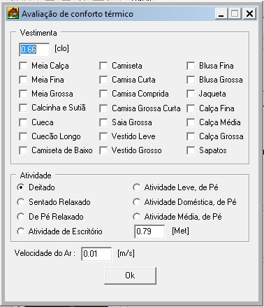
5. RELATÓRIOS DE SAÍDA
Conforto Térmico Energia Mofo Climatização Paredes RTQ
Temperatura
Umidade relativa
PMV e PDD
Sensação térmica
Percentual de Conforto
Graus-horas de desconforto
Estatísticas gerais
Visualizam-se resultados para PMV e PPD. O PMV é um parâmetro influenciado por diversas variáveis, para quantifica-lo adequadamente o usuário deverá configurar estimativa dos tipos de vestimenta dos usuários e atividade física exercída no interior do ambiente. Além disso, deve-se informar a velocidade do ar próximo ao usuário, que poderá ser estimada por meio de simulação da dinâmica do escoamento de ar no interior do ambiente (CFD - Computational Fluid Dynamics) ou por meio de medições.

Slide 11
5. RELATÓRIOS DE SAÍDA
Conforto Térmico Energia Mofo Climatização Paredes RTQ
Temperatura
Umidade relativa
PMV e PDD
Sensação térmica
Percentual de Conforto
Graus-horas de desconforto
Estatísticas gerais
Visualizam-se resultados para PMV e PPD. O PMV é um parâmetro influenciado por diversas variáveis, para quantifica-lo adequadamente o usuário deverá configurar estimativa dos tipos de vestimenta dos usuários e atividade física exercída no interior do ambiente. Além disso, deve-se informar a velocidade do ar próximo ao usuário, que poderá ser estimada por meio de simulação da dinâmica do escoamento de ar no interior do ambiente (CFD - Computational Fluid Dynamics) ou por meio de medições.
Vestimenta

Slide 12
5. RELATÓRIOS DE SAÍDA
Conforto Térmico Energia Mofo Climatização Paredes RTQ
Temperatura
Umidade relativa
PMV e PDD
Sensação térmica
Percentual de Conforto
Graus-horas de desconforto
Estatísticas gerais
Visualizam-se resultados para PMV e PPD. O PMV é um parâmetro influenciado por diversas variáveis, para quantifica-lo adequadamente o usuário deverá configurar estimativa dos tipos de vestimenta dos usuários e atividade física exercída no interior do ambiente. Além disso, deve-se informar a velocidade do ar próximo ao usuário, que poderá ser estimada por meio de simulação da dinâmica do escoamento de ar no interior do ambiente (CFD - Computational Fluid Dynamics) ou por meio de medições.
Vestimenta
Atividade e velocidade do ar

Slide 13

5. RELATÓRIOS DE SAÍDA
Conforto Térmico Energia Mofo Climatização Paredes RTQ
Temperatura
Umidade relativa
PMV e PDD
Sensação térmica
Percentual de Conforto
Graus-horas de desconforto
Estatísticas gerais
O índice de sensação térmica para interiores da ASHRAE depende unicamente da temperatura e da umidade. Este parâmetro possui uma escala semelhante à escala de Fanger para quantificar o estado de conforto térmico do ambiente.

Slide 14

5. RELATÓRIOS DE SAÍDA
Conforto Térmico Energia Mofo Climatização Paredes RTQ
Temperatura
Umidade relativa
PMV e PDD
Sensação térmica
Percentual de Conforto
Graus-horas de desconforto
Estatísticas gerais
O Percentual de horas de conforto térmico é um pós-processamento que fornece um importante parâmetro para avaliação de conforto em ambientes não climatizados. Este parâmetro é utilizado na determinação da eficiência de envoltórios de edificações.

Slide 15

5. RELATÓRIOS DE SAÍDA
Conforto Térmico Energia Mofo Climatização Paredes RTQ
Temperatura
Umidade relativa
PMV e PDD
Sensação térmica
Percentual de Conforto
Graus-horas de desconforto
Estatísticas gerais
O parâmetro graus-hora de desconforto correponde a uma integração no domínio do tempo da diferença entre a temperatura simulada e a temperatura de referência tanto para aquecimento quanto para resfriamento.

Slide 16

5. RELATÓRIOS DE SAÍDA
Conforto Térmico Energia Mofo Climatização Paredes RTQ
Temperatura
Umidade relativa
PMV e PDD
Sensação térmica
Percentual de Conforto
Graus-horas de desconforto
Estatísticas gerais
As estatísticas gerais apresentam valores máximo, mínimo e médio de temperatura, umidade, PMV e PPD para cada zona especificada.

Slide 17
5. RELATÓRIOS DE SAÍDA
Conforto Térmico Energia Mofo Climatização Paredes RTQ
Ganhos térmicos
Demanda e consumo
A opção energia refere-se ao monitoramento de todo equipamento consumidor de energia elétrica no interior do ambiente que será simulado.

Slide 18
5. RELATÓRIOS DE SAÍDA
Conforto Térmico Energia Mofo Climatização Paredes RTQ
Ganhos térmicos
Demanda e consumo
A opção possibilita o monitoramento dos ganhos térmicos que afetam o desempenho da edificação.

Slide 19
5. RELATÓRIOS DE SAÍDA
Conforto Térmico Energia Mofo Climatização Paredes RTQ
Ganhos térmicos
Demanda e consumo
A opção permite estimar a demanda e o consumo energético referente ao funcionamento dos equipamentos elétricos. A tarifa energética deverá ser definida pelo usuário.

Slide 20
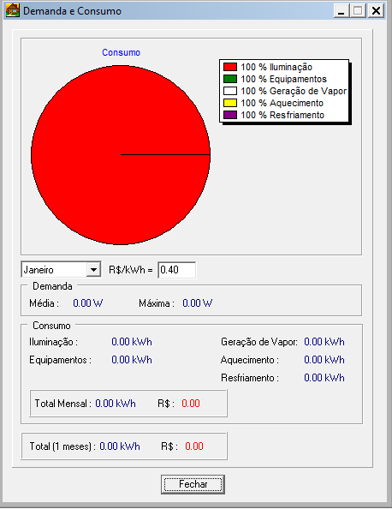
5. RELATÓRIOS DE SAÍDA
Conforto Térmico Energia Mofo Climatização Paredes RTQ
Ganhos térmicos
Demanda e consumo
A opção permite estimar a demanda e o consumo energético referente ao funcionamento dos equipamentos elétricos. A tarifa energética deverá ser definida pelo usuário.

Slide 21
5. RELATÓRIOS DE SAÍDA
Conforto Térmico Energia Mofo Climatização Paredes RTQ
    Risco de crescimento
O usuário poderá configurar os relatórios para monitorar o risco de crescimento de mofo. Deve-se, inicialmente, configurar um parâmetro de modelo de umidade, níveis 0 a 4 ou nível 6. O módelo nível 5 não gera relatório de monitoramento do mofo, desta forma, a opção estará desabilitada na janela de configuração de relatórios.

Slide 22

5. RELATÓRIOS DE SAÍDA
Conforto Térmico Energia Mofo Climatização Paredes RTQ
    Risco de crescimento
Para cada região ou porção da parede, o risco de crescimento de mofo varia de 0 a 6, ou seja:
0 | Nenhum crescimento
1 | Algum crescimento microscópico
2 | Crescimento moderado detectado somente por microscópio (mais de 1% da superfície afetada)
3 | Algum crescimento detectado visualmente
4 | Crescimento visual com mais de 10% da superfície afetada
5 | Crescimento visual com mais de 50% da superfície afetada
6 | Crescimento visual com 100% da superfície afetada

Slide 23
5. RELATÓRIOS DE SAÍDA
Conforto Térmico Energia Mofo Climatização Paredes RTQ
Carga térmica
Monitoramento
  Controlador
  Sistemas indiretos
O usuário deverá informar a) temperaturas e b) umidades de referência tanto para a estação de verão quanto para o inverno para o cálculo da carga térmica da zona.
Para cada estação, deve-se adicionar um horário (botão " “Configurar Horários") para precisar o intervalo de tempo a ser levado em conta para cada dia.

Slide 24
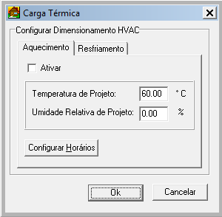
5. RELATÓRIOS DE SAÍDA
Conforto Térmico Energia Mofo Climatização Paredes RTQ
Carga térmica
Monitoramento
Controlador
Sistemas indiretos
O usuário deverá informar a) temperaturas e b) umidades de referência tanto para a estação de verão quanto para o inverno para o cálculo da carga térmica da zona.
Para cada estação, deve-se adicionar um horário (botão " “Configurar Horários") para precisar o intervalo de tempo a ser levado em conta para cada dia.
A determinação da carga térmica é necessária para o dimensionamento de um dado sistema de climatização, seja para aquecimento ou para resfriamento.

Slide 25
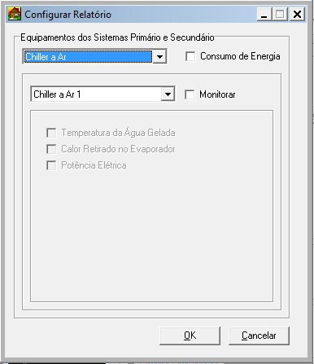
5. RELATÓRIOS DE SAÍDA
Conforto Térmico Energia Mofo Climatização Paredes RTQ
Carga térmica
Monitoramento
  Controlador
  Sistemas indiretos
A opção permite o monitoramento de cada componente do sistema de climatização central. Em particular, o consumo energético de cada componente poderá ser selecionado.

Slide 26
5. RELATÓRIOS DE SAÍDA
Conforto Térmico Energia Mofo Climatização Paredes RTQ
Perfil de temperatura
Perfil de umidade
Perfil de pressão de vapor
Fluxos de calor e de vapor
Radiação
Esta opção permite ao usuário o monitoramento de perfis de a) temperatura, b) umidade, c) pressão de vapor, d) fluxo de calor, e) fluxo de vapor e f) radiaçoes direta, difusa e refletida, em cada uma das superfícies de determinada zona.
Para obtenção de perfis de umidade deve-se selecionar os modelos de umidade. O monitoramento no modelo nível 5, que considera apenas tranferência pura de calor, é incapaz de obter um perfil de umidade no interior da parede.

Slide 27
5. RELATÓRIOS DE SAÍDA
Conforto Térmico Energia Mofo Climatização Paredes RTQ
Perfil de temperatura
Perfil de umidade
Perfil de pressão de vapor
Fluxos de calor e de vapor
Radiação
Esta opção permite ao usuário o monitoramento de perfis de a) temperatura, b) umidade, c) pressão de vapor, d) fluxo de calor, e) fluxo de vapor e f) radiaçoes direta, difusa e refletida, em cada uma das superfícies de determinada zona.
Para obtenção de perfis de umidade deve-se selecionar os modelos de umidade. O monitoramento no modelo nível 5, que considera apenas tranferência pura de calor, é incapaz de obter um perfil de umidade no interior da parede.

Slide 28
5. RELATÓRIOS DE SAÍDA
Conforto Térmico Energia Mofo Climatização Paredes RTQ
Perfil de temperatura
Perfil de umidade
Perfil de pressão de vapor
Fluxos de calor e de vapor
Radiação
Esta opção permite ao usuário o monitoramento de perfis de a) temperatura, b) umidade, c) pressão de vapor, d) fluxo de calor, e) fluxo de vapor e f) radiaçoes direta, difusa e refletida, em cada uma das superfícies de determinada zona.
Para obtenção de perfis de umidade deve-se selecionar os modelos de umidade. O monitoramento no modelo nível 5, que considera apenas tranferência pura de calor, é incapaz de obter um perfil de umidade no interior da parede.

Slide 29
5. RELATÓRIOS DE SAÍDA
Conforto Térmico Energia Mofo Climatização Paredes RTQ
Perfil de temperatura
Perfil de umidade
Perfil de pressão de vapor
Fluxos de calor e de vapor
Radiação
Esta opção permite ao usuário o monitoramento de perfis de a) temperatura, b) umidade, c) pressão de vapor, d) fluxo de calor, e) fluxo de vapor e f) radiaçoes direta, difusa e refletida, em cada uma das superfícies de determinada zona.
Para obtenção de perfis de umidade deve-se selecionar os modelos de umidade. O monitoramento no modelo nível 5, que considera apenas tranferência pura de calor, é incapaz de obter um perfil de umidade no interior da parede.

Slide 30
5. RELATÓRIOS DE SAÍDA
Conforto Térmico Energia Mofo Climatização Paredes RTQ
Perfil de temperatura
Perfil de umidade
Perfil de pressão de vapor
Fluxos de calor e de vapor
Radiação
Esta opção permite ao usuário o monitoramento de perfis de a) temperatura, b) umidade, c) pressão de vapor, d) fluxo de calor, e) fluxo de vapor e f) radiaçoes direta, difusa e refletida, em cada uma das superfícies de determinada zona.
Para obtenção de perfis de umidade deve-se selecionar os modelos de umidade. O monitoramento no modelo nível 5, que considera apenas tranferência pura de calor, é incapaz de obter um perfil de umidade no interior da parede.

Slide 31

5. RELATÓRIOS DE SAÍDA
Conforto Térmico Energia Mofo Climatização Paredes RTQ
Perfil de temperatura
Perfil de umidade
Perfil de pressão de vapor
Fluxos de calor e de vapor
Radiação
Esta opção permite ao usuário o monitoramento de perfis de a) temperatura, b) umidade, c) pressão de vapor, d) fluxo de calor, e) fluxo de vapor e f) radiaçoes direta, difusa e refletida, em cada uma das superfícies de determinada zona.
Para obtenção de perfis de umidade deve-se selecionar os modelos de umidade. O monitoramento no modelo nível 5, que considera apenas tranferência pura de calor, é incapaz de obter um perfil de umidade no interior da parede.

